Slide 1
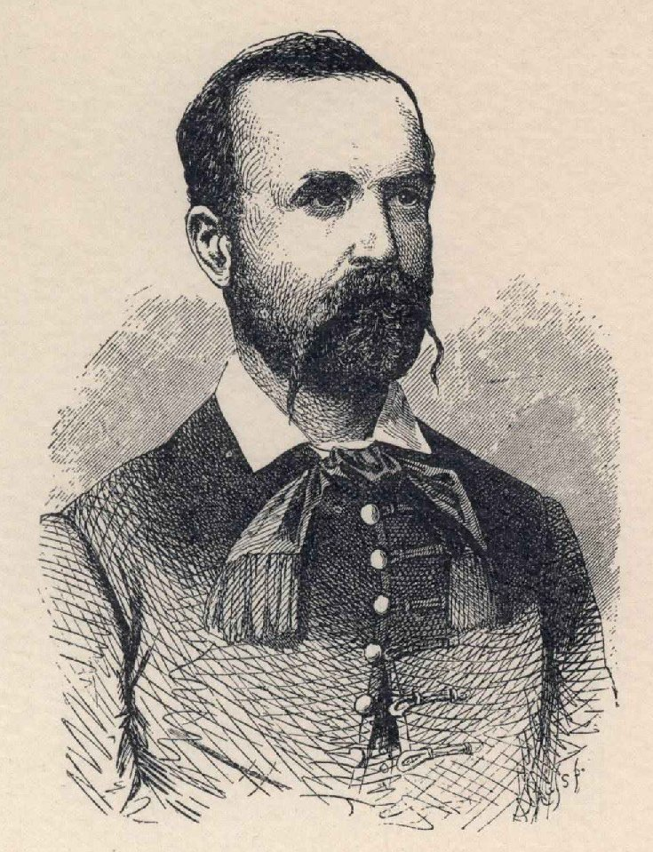
Útravaló verseimmel
Madách Imre

Slide 2
Ötlet
nyitószöveg:
Sokat, sokat értem már életemben, Tömérdek bút küldött reám az ég, De hála Isten! a sors éjjelében Ragyogó csillagom is volt elég.
eddigi érzéseim kifejezése
például: hiedelem, vágy, lemondás, csalódás, szeretet
Arany János segítsége
forradalomból való élmény: börtön
napsugár vagy villám, a hangulat változásaira
a versben érződjön a boldogság és a fájdalom is

Slide 3
Ihlet
költők sorsa
minden vers nem lehet tökéletes
csak kevés ember értheti meg a vers igazi mondandóját:
csak ők tudják, kikhez dalom beszél
csak ők érezzék, - míg reng dalom fénye -
lesz-e olyan, aki olvasni fogja verseim
legyen hatása az eszméknek

Slide 4
Mű üzenete
közéleti figyelmet felkelteni
Az ember tra­gédiája ha­tá­sa
befogadás nélkül nincs alkotás
kell közönség és kritika
verseknek össze kell tartozniuk
Versek önmagukban alig állnak meg

Slide 5
Kiadás
bőr, ív alakú írómappában
ciklusokon kívül zárja a kö­tetet

